Slide 1

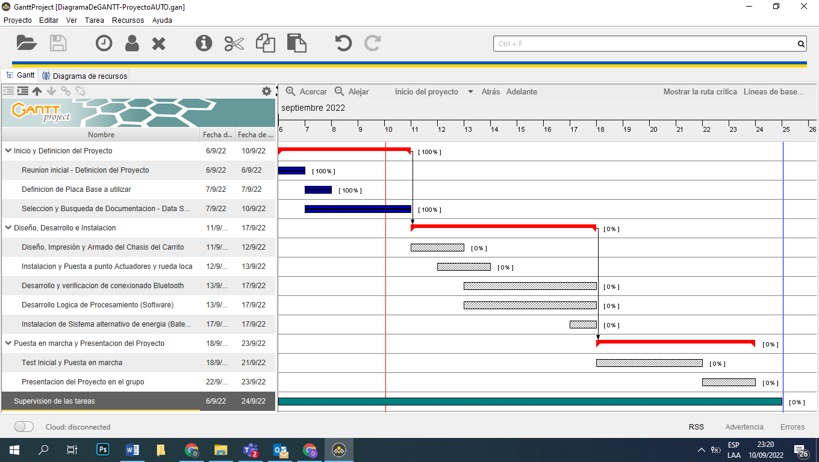
Diagrama de GANTT – Proyecto AUTO
Notes:
Encuesta, instalación de My SQL, que son los datos que es la información, encontraron quien era la persona de la foto?

